Slide 1
堅·詞
何西亞書六1-6

Slide 2
堅詞
堅持
從主而來堅定的言詞
以色列人悔改的言詞

Slide 3
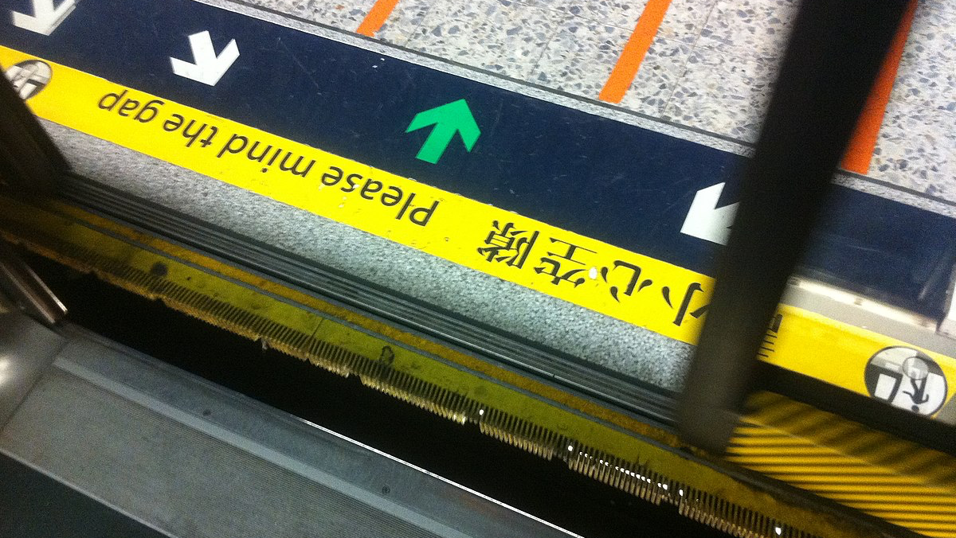

Slide 4
何西亞書：十二先知書的第一卷
何西亞
約珥
阿摩司
俄巴底亞
彌迦
那鴻
哈巴谷
西番雅
哈該
撒迦利亞
瑪拉基
何西亞
約珥
阿摩司
俄巴底亞
彌迦
那鴻
哈巴谷
西番雅
哈該
撒迦利亞
瑪拉基
以法蓮（北國）
猶大（南國）

Slide 5
何西亞書五12-14
使以法蓮如蟲蛀之物，使猶大家如朽爛之木。以法蓮見自己有病，猶大見自己有傷，他們就打發人往亞述去見耶雷布王，他卻不能醫治你們，不能治好你們的傷。我必向以法蓮如獅子，向猶大家如少壯獅子。我必撕裂而去，我要奪去，無人搭救。

Slide 6
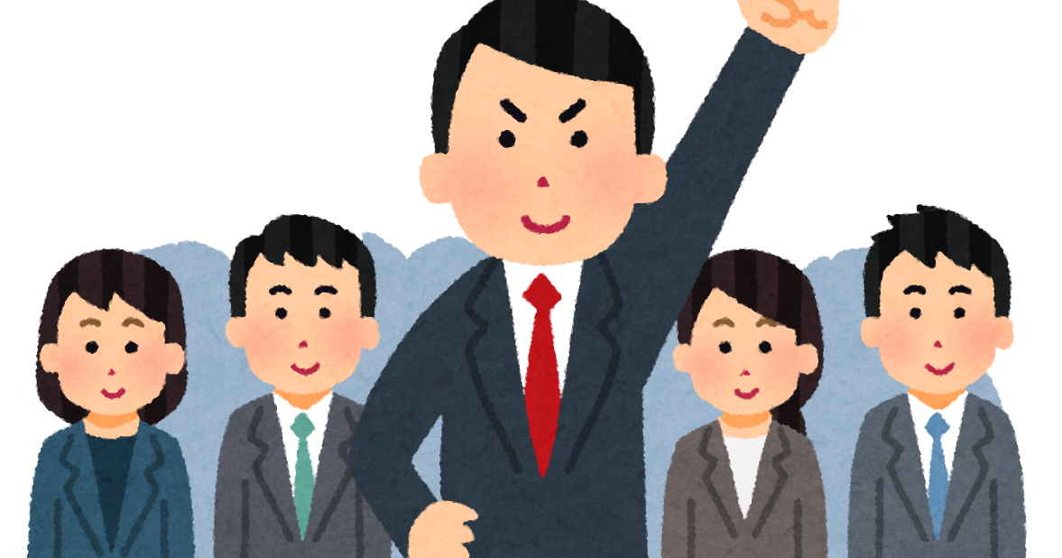
以色列人歸向耶和華的「堅詞」（v1-3）
六1-2 來罷，我們歸向耶和華！他撕裂我們，也必醫治；他打傷我們，也必纏裹。過兩天他必使我們甦醒，第三天他必使我們興起，我們就在他面前得以存活。

Slide 7
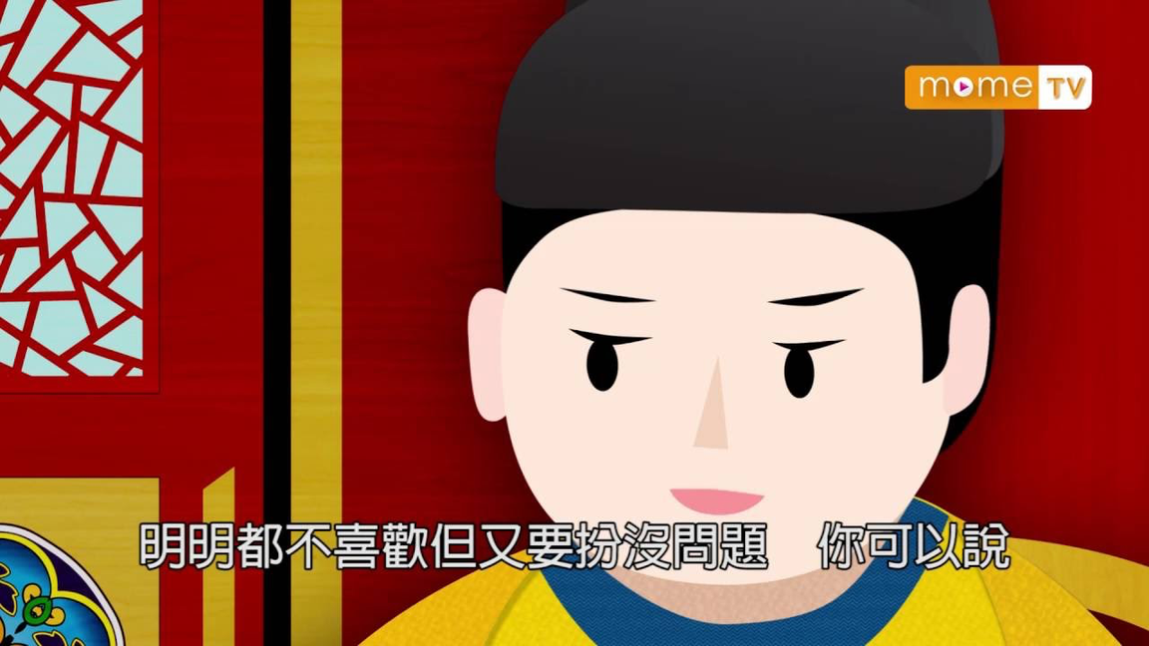
以色列人歸向耶和華的「堅詞」（v1-3）
身體卻十分誠實

Slide 8
以色列人歸向耶和華的「堅詞」（v1-3）
五15 我要回到原處，等他們自覺有罪（或譯：承認己罪），尋求我面；他們在急難的時候必切切尋求我。
六1 來罷，我們歸向耶和華！他撕裂我們，也必醫治；他打傷我們，也必纏裹。

Slide 9
以色列人歸向耶和華的「堅詞」（v1-3）
六3 我們務要認識耶和華，竭力追求認識他。他出現確如晨光，他必臨到我們像甘雨，像滋潤田地的春雨。

Slide 10
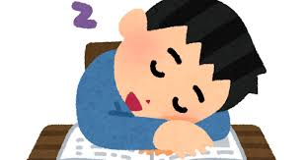
耶和華藉何西亞先知宣告的「堅詞」（v4）
六4 主說：以法蓮哪，我可向你怎樣行呢？猶大啊，我可向你怎樣做呢？。

Slide 11
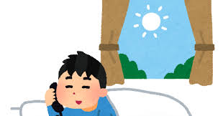
耶和華藉何西亞先知宣告的「堅詞」（v4）
六4 主說：以法蓮哪，我可向你怎樣行呢？猶大啊，我可向你怎樣做呢？因為你們的良善如同早晨的雲霧，又如速散的甘露。

Slide 12
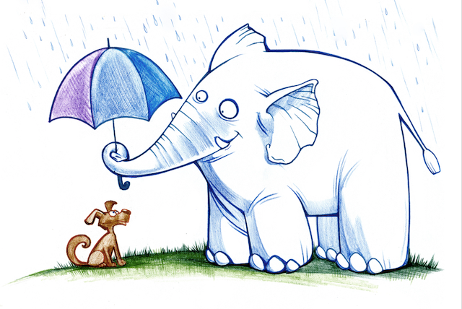
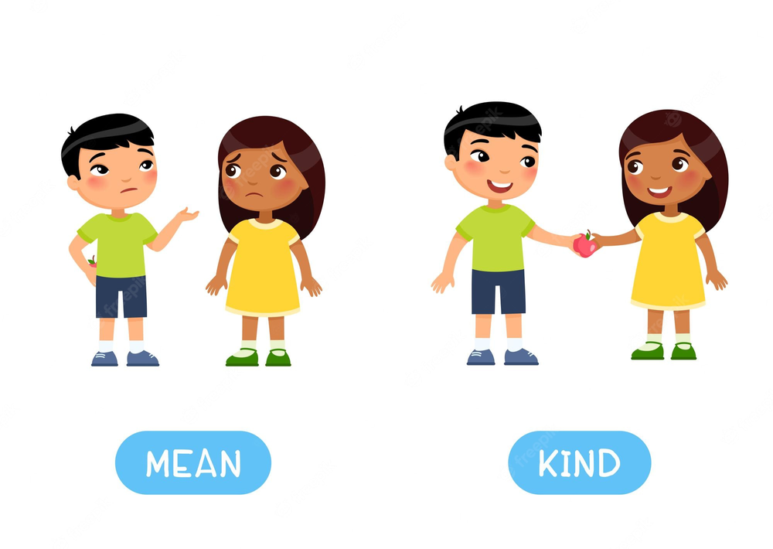
甚麼是慈愛？
願意接待別人?
母親的愛?
待人有禮?
溫柔的心?

Slide 13
慈愛Hesed
「良善」、「仁愛」、「堅貞」、「愛」
形容上帝對人守約的愛，是一種恆久、堅持的愛
上帝亦期望人守約有這種愛

Slide 14
借以色列人為鑑，對上帝有堅貞的愛
要堅持時的障礙是甚麼？
怎樣可以倚靠上帝跨過？
反思一

Slide 15
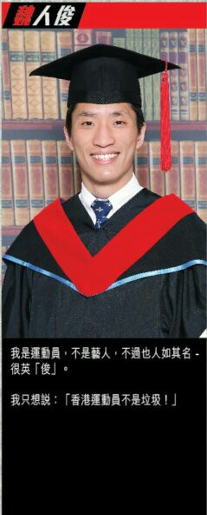
畢業特刊敢言

Slide 16
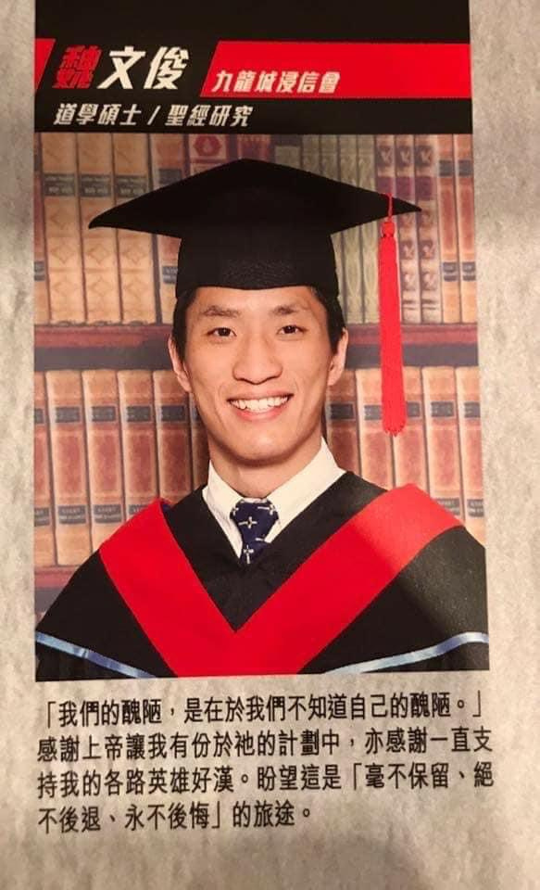
畢業特刊敢言

Slide 17
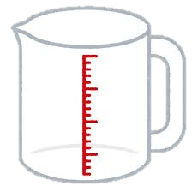
信主時間長短不能決定靈命高低，唯有堅持倚靠上帝的人靈命才能成長，有生命力盛載未來的挑戰。

Slide 18
上帝堅持主動以堅貞的愛消除與人的隔膜（v5-6）
六5 因此，我藉先知砍伐他們，以我口中的話殺戮他們；我施行的審判如光發出。

Slide 19
上帝堅持主動以堅貞的愛消除與人的隔膜（v5-6）
六6 我喜愛良善（或譯：憐恤），不喜愛祭祀；喜愛認識 神，勝於燔祭。

Slide 20
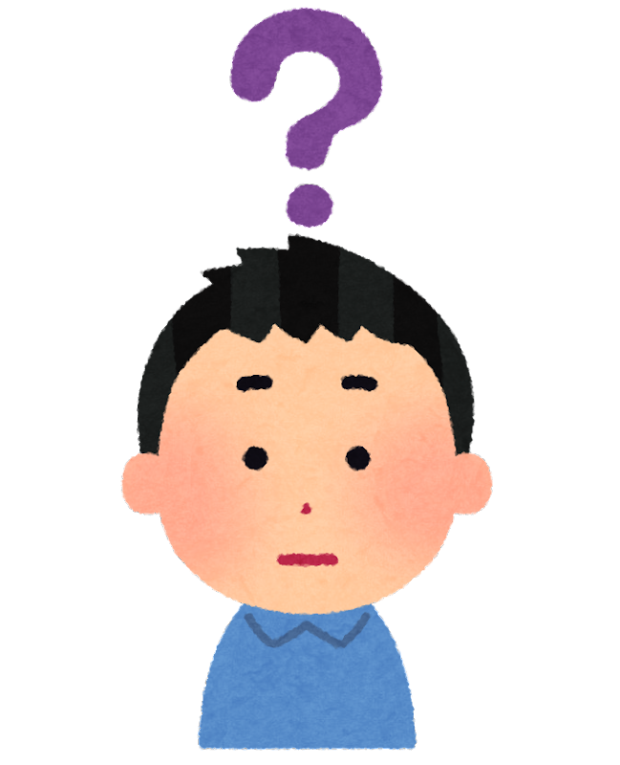
反思二
你是否確信主對人堅貞的愛？

Slide 21
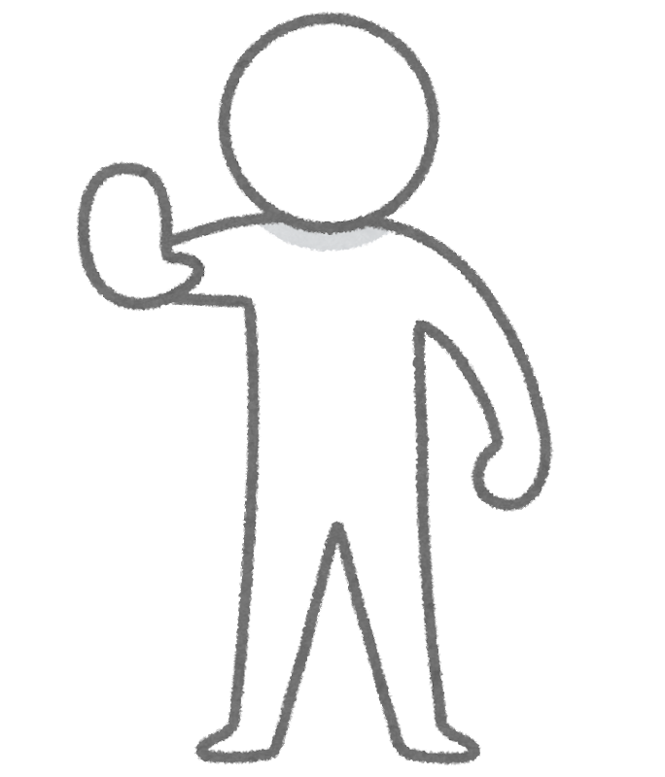
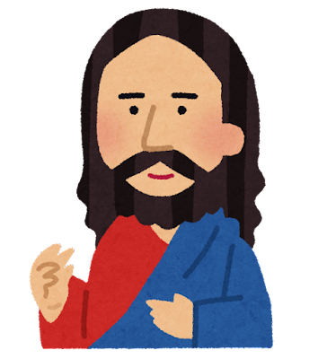
人的盡頭，神的開始

Slide 22
不是因為看見希望而堅持，而是因為堅持才看見希望

Slide 23
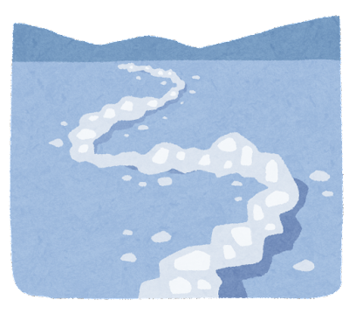
我們知道主會再來，
有從主而來的盼望，
祂對我們有堅貞的愛，
我們才會堅持活出主的樣式

Slide 24
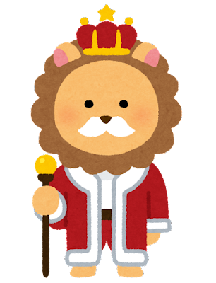
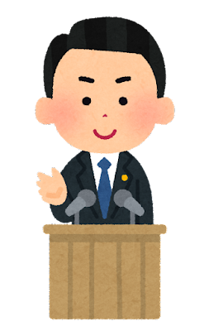
本段經文更大範圍
五1 眾祭司啊，要聽我的話！以色列家啊，要留心聽！王家啊，要側耳而聽！審判要臨到你們，因你們在米斯巴如網羅，在他泊山如鋪張的網。

Slide 25
反思三
反思三：為教會領導者（牧者、執事等）禱告守望，以愛主的心發出提醒。

